Slide 1
Међузависност и безбедност
Перица Трајков
1023/2012

Slide 2
Циљеви
Разумети важност међузависности и безебедности
Схватити поделу међузависности на 4 подкатегорије
Научити на који начин креирати софтвер који је безбедан и међузависан

Slide 3
Увод
значај проблема који настају услед неодговарајућег рада софтвера
Термин “међузависност” (dependability) – Лаприе (1995)
Међузависност је значајнија од функционалности:
- софтверски пропусти утичу на велики број људи
- корисници избегавају системе који су несигурни
- трошкови софтверских грешака могу бити огромни
Софтвер је увек део већег система (хардвер и корисници)
Критични системи

Slide 4
Дефиниција и подела
Међузависност је својство система које означава степен поверења и поузданости у њега
Подела:
Доступност: способност система да пружа услуге кад год су потребне
Поузданост: способност система да пружа тражене услуге
Сигурност: Способност система да ради без изазивања штете
Безбедност: Способност система да се заштити од спољашњих напада

Slide 5
Додатна подела
Поправљивост: могућност система да се лако уоче и поправе грешке
Одрживост: Способност система да одржи корисност у складу са променама захтева
Способност преживљавања: омогућавање пружања сервиса и током напада, или приликом пада дела система
Толеранција на грешку: Способност система да игнорише или поправља сам грешке

Slide 6
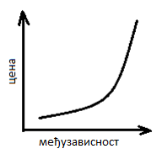
Цена међузависности
Да би софтвер или целокупни систем био међузависан морају се правити уступци
Укључивање редундатног кода
Повећање цене развоја

Slide 7
Доступност и поузданост
Изражавање преко нумеричке вероватноће
Доступност – вероватноћа да ће систем бити покренут и спреман да пружи услуге када се од њега траже
Поузданост – вероватноћа да ће пружене услуге бити онакве какве су спецификоване документацијом
Уска повезаност – али, некада је једна особина битнија од друге

Slide 8
Доступност и поузданост
Прецизније дефиниције:
Поузданост: вероватноћа да операција буде без грешке у неком спецификованом интервалу времена у задатом окружењу, за одређену намену
Доступност: Вероватноћа да систем, у тренутку времена, буде оперативан и способан да испоручи захтеване услуге
Пример: поузданост апликације за текст у зависности од окружења и корисника

Slide 9
Доступност и поузданост
Дефиниције не узимају у обзир озбиљност грешки и последице недоступности
Пример: грешке које као последицу имају коруптиране податке су опасније него оне које замрзну машину
Систем се понаша поуздано ако се понаша у складу са спецификацијом (која може бити лоша и непоуздана)
Доступност не зависи само од броја падова система, већ и од времена које је потребно да се систем подигне
Време када је систем пао је такође од пресудног значаја

Slide 10
Доступност и поузданост - терминологија
Људска грешка (Human error): Понашање човека које доводи до “уласка” грешке у систем
Системска “мана” (System fault): Карактеристика софтверског система која може довести до системске грешке
Системска грешка (System error): Погрешно стање система које може довести до понашања које је неочекивано
Пад система (System failure): Догађај који се јавља у неком тренутку када систем не пружа услугу која је очекивана

Slide 11
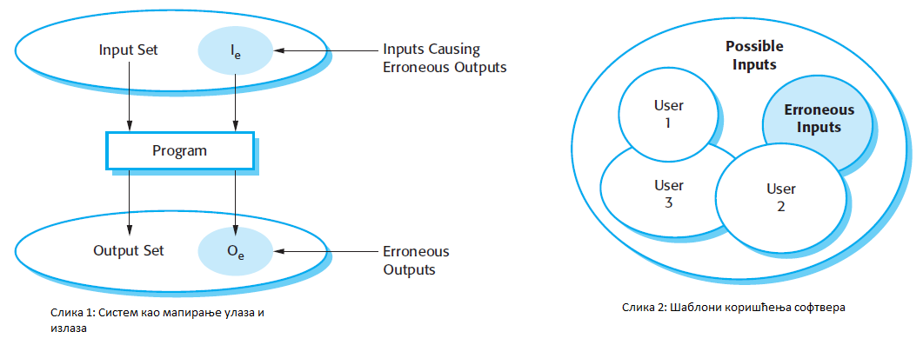
Доступност и поузданост

Slide 12
Доступност и поузданост - наставак
Отклањање софтверских грешака не мора значајно да смањи укупну поузданост система
Неке грешке се испољавају након месеци и месеци употребе
Системске “мане” не доводе увек до системских грешака, а системске грешке не доводе увек до пада система
разлози:
- сав код се не извршава
- неке софтверске мане се у међувремену “поправе”
- детекција грешке и њено исправљање
- сами корисници “избегавају” сумњиве улазе

Slide 13
Доступност и поузданост - приступи
Три приступа за унапређење поузданости:
Избегавање грешака
Препознавање грешака и отклањање
Игнорисање грешака

Slide 14
Сигурност
Сигурносно-критични системи
- хардвесрка контрола је једноставнија него софтверска
- примарни (контролер) и секундарни (индиректни) сигурносно-критични софтвер
Поузданост и сигурност су повезани
Поуздан систем може бити несигуран, и обрнуто:
непотпуна документација, хардверски проблеми, улази који генерално гледано не воде до проблема али понекад то чине (подизање точкова у авиону)

Slide 15
Сигурност - терминологија
Незгода (Accident)
Опасност (Hazard)
Оштећење (Damage)
Озбиљност опасности (Hazard severity)
Вероватноћа опасности (Hazard probability)
Ризик (Risk)

Slide 16
Сигурност
Обезбеђивање сигурности: обезбеђивање да се незгоде не појављују, или да су последице њих минималне. Три начина:
- избегавање опасности
- детекција опасности и отклањање
- ограничавање оштећења
Незгоде као последица вишеструких догађаја
Прављење баланса – немогуће је направити 100% сигуран систем

Slide 17
Безбедност
Способност система да се одбрани од екстерних напада, намерних или случајних
Умреженост рачунара
За неке системе (војни, електронско пословање, системи са поверљивим подацима) безбедност је кључна

Slide 18
Безбедност - терминологија
Податак (Asset)
Последица изложености (Exposure)
Рањивост (Vulnerability)
Напад (Attack)
Претња (Threat)
Контрола (Control)

Slide 19
Безбедност
Три типа безбедносних претњи
- претње поверљивости података
- претње интегритету система и података
- претње доступности система и података
Међусобна повезаност претњи
Главни разлог рањивости је грешка човека

Slide 20
Безбедност
Повећање безбедности:
- избегавање рањивости
- детекција напада и неутрализација
- ограничавање изложености и опоравак
Без безбедности нема доступности, поузданости ни сигурности

Slide 21
ПИТАЊА?!?

